Slide 1


《算法设计与分析》精品课程教学网站
答辩人：程淼 导 师：银星
延时符

Slide 2
1
课题背景
2
需求分析
主目录
3
技术介绍
CONTENTS
4
系统设计
5
系统实现及总结
延时符

Slide 3




课题背景
THE BACKGROUND
趋势
国外
随着互联网的迅速普及，网络教育在过去二十年中发展迅速，因此在线教育越来越多地用于现代教育系统。依靠互联网，新闻可以快速轻松地传递。与此类似，教育资源也可以通过互联网快速传达给学生。
20世纪初以美国为首的经济发达国家开始致力于网络教育，网络教学也得到了发展。迄今为止，已经形成了覆盖美国主要教育机构的在线产业，几乎所有学校都可以开展在线教育。
1
2
国内
3
4
概括
与国外网络教育的深入研究和快速发展相比，中国网络教育起步较晚。目前大多数学校建立了多媒体教室，教师可以展示课件和更多细节，教学内容生动活泼，增加了课堂容量。但是，由于信息量巨大，学生难掌握细节，分类笔记的难度也越来越大。学生在课堂上学习的时间有限。
通过互联网，学生可以随时浏览和预习课程，还可以通过留言的方式与老师交流。课程教学网站不但可以完整保存信息，对资料分类实现标准化，还可以提高信息传输效率，为用户提供快捷的信息服务，同时还可以实现工作管理和在线测试
延时符

Slide 4
需求分析
demand analysis
教育需求不断增加，教育供给不足是教育面临的根本矛盾。随着互联网的迅猛发展，线下课程教学为在线教学提供了一个很好的模板，网络成为学生学习的好帮手。
设计和建立一个良好的课程教学网站，可以促进课程建设的发展，搭建一个网上教学的良好平台，促进高校，社会，师生，学生之间分享教育资源
随着技术的更新，未来会有更先进的技术运用在教学网站系统中，促使学习知识的方式升级，适应时代的要求。随着时代的发展，网络教学平台系统将逐步推广到各个学科中。
延时符

Slide 5
相关技术
Related technologies
Thymeleaf
Spring
它适合在基于MVC的Web应用程序的视图层提供XHTML / HTML5渲染，即使在脱机环境中也可以使用。
Spring框架是Java平台的应用程序框架和Java的控制容器的反转。任何Java应用程序都可以使用该框架的核心功能，在Java EE平台之上还可以扩展构建Web应用程序。
Spring Boot
Maven
Spring Boot是Spring的常规配置解决方案，用于创建独立的，生产级的基于Spring的应用程序。它预先配置了Spring对Spring平台和第三方库的最佳配置。
Apache Maven，是一个软件项目管理及自动构建工具，由Apache软件基金会所提供。Maven利用一个中央仓库能管理一个项目的构建、测试和打包等步骤。
延时符

Slide 6
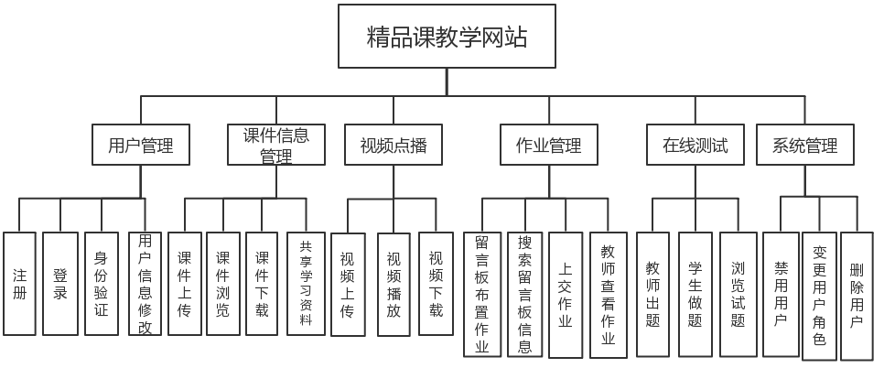
系统结构
System Structure
功能框架
延时符

Slide 7
系统结构
System Structure
02
学生用户
学习交流
作业提交
01
教师用户
解答学生疑问
管理系统资料
延时符

Slide 8
系统实现
system implementation
视频点播
A
使用编译好的nginx + rtmp作为流媒体服务器，支持视频点播。在http://nginx-win.ecsds.eu/download/下载nginx 1.7.11.3 Gryphon。这个版本是唯一在windows上编译好的支持视频点播的版本。
B
修改nginx配置文件conf\nginx.conf，添加下列内容，将路径D:/share作为视频服务器的存放路径。rtmp { server { listen 1935; chunk_size 4096; application playback { play d:/share; } } }
C
使用video.js提供的支持播放视频。浏览器需要允许使用flash。
延时符

Slide 9
系统实现
System implementation
发送邮件功能使用SpringBoot封装好的Spring mail。这个功能接口适合初学者，方便好用。
在网易邮箱(mail.163.com)的设置里，启用SMTP服务。在客户端授权码选项配置授权码。
在SpringBooot的默认配置文件里，填写SMTP的用户名和授权码
参照SpringBoot的发送邮件示例，实现发送邮件功能
延时符

Slide 10
系统实现
System implementation
用户登录
专业资料
用户登录时，系统查询数据库，根据角色显示不同的功能。
学生可以访问教师分享的课件，学习资料。
视频学习
留言提问
学生在功能主页，点击视频超链接，跳转到视频列表。点击视频列表中的播放，在新的页面播放视频。
学生对某个知识点有疑惑，在留言版提问。学生用户或教师用户查看之后，留言帮助解答疑问。
延时符

Slide 11
感请各位答辩老师

